Slide 1
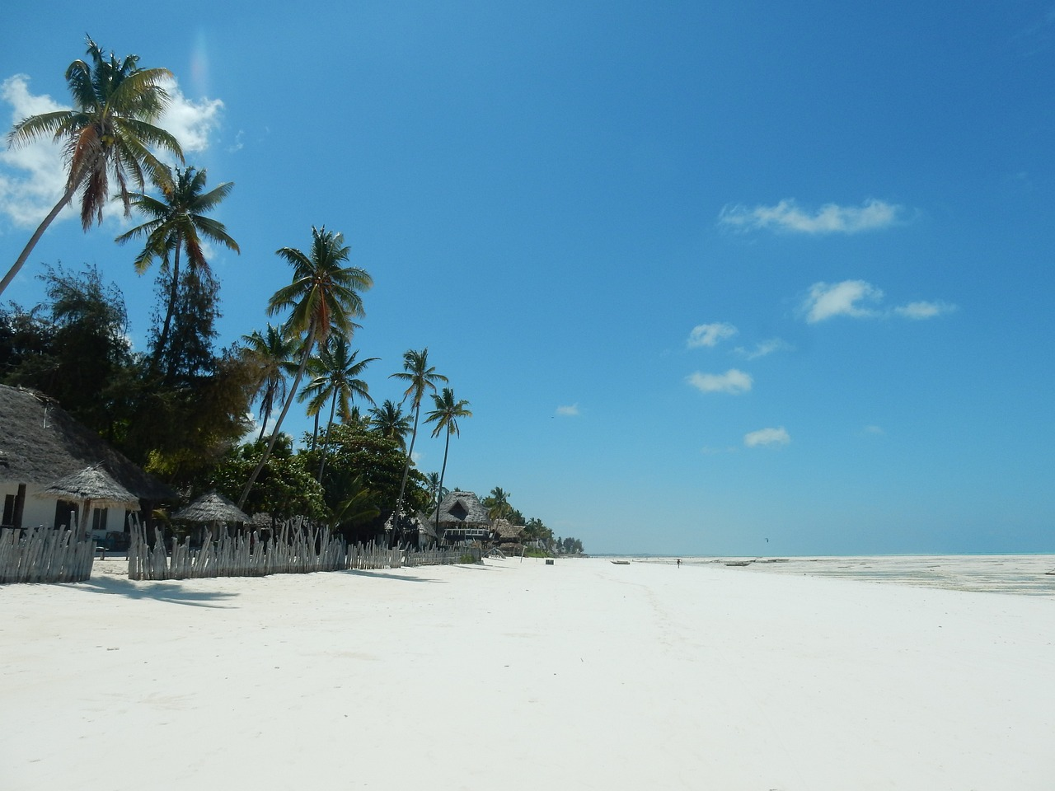



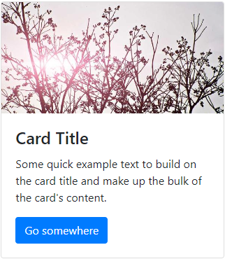
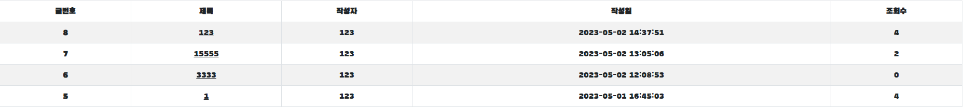
인기 여행지
인기 후기

Slide 2
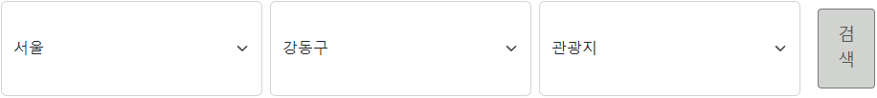
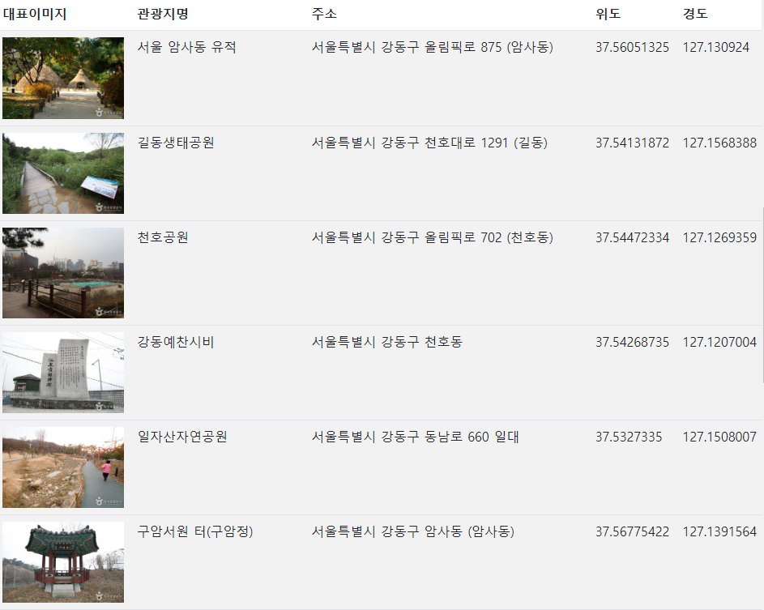
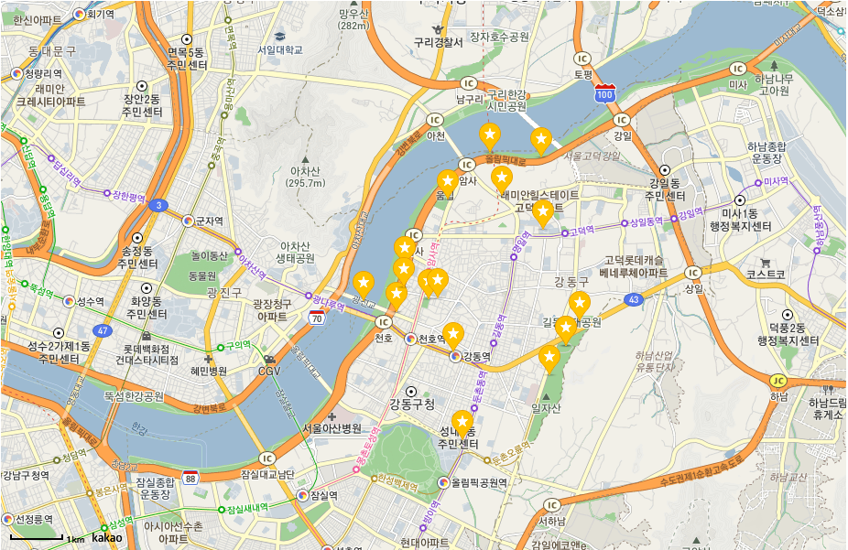
전국 관광지

Slide 3


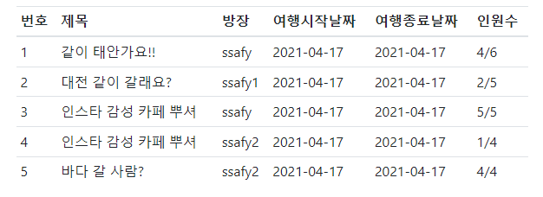
그룹 플랜

Slide 4
Create Group
방 제목 :
수용 인원 :
여행 시작 날짜 :
여행 종료 날짜 :
등록
취소

Slide 5
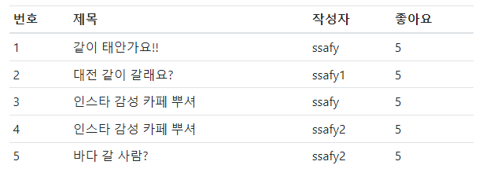



그룹 방
가고 싶은 여행지에 좋아요 눌러주세요
그룹 멤버 : ssafy,ssafy1,ssafy2
그룹 참여하기
/여행 계획 만들기
제 여행 계획 봐보세요! 재밌어요
채팅 입력
등록

Slide 6
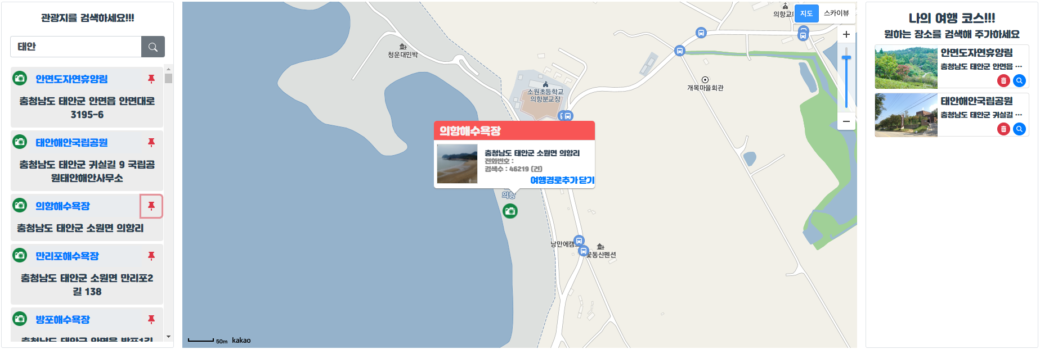
Create Plan
계획 제목
작성자
떠나요
등록
취소

Slide 7
계획 view
계획 제목
수정
목록

Slide 8
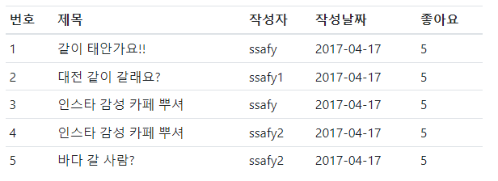
여행후기
여행 후기 작성

Slide 9
여행 후기 작성
작성자: SSAFY 이메일: ssafy@ssafy.com 추천수: 0
파일 첨부
파일 첨부
내용
등록
취소

Slide 10
여행 후기
작성자: SSAFY 이메일: ssafy@ssafy.com 추천수: 0
내용
댓글 입력
등록
목록

Slide 11
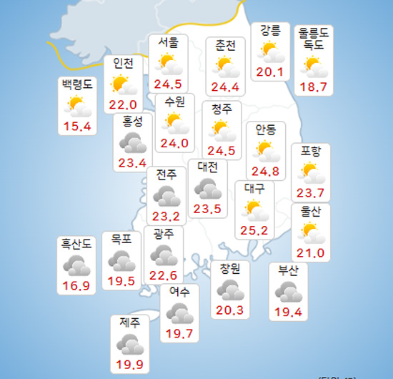
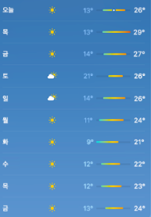
날씨
\
주간 날씨

